Slide 1
Replikacija kod MongoDB-a
Vladimir Janjić, 1283

Slide 2
Sadržaj
01
Replikacioni setovi
05
Rollback
Osnovni principi rada replikacije kod MongoDB baze podataka. Upotreba replikacionih setova.
Mehanizam rešavanja konflikta ukoliko dođe do postojanja dva primara.
02
Heartbeat
06
Write concern
Mehanizam razmene poruka o stanju replikacionog seta. Informacije o postojanju većine servera.
Minimalan broj servera na kome će biti potvrđen upis, pre nego što baza podataka bude dostupna.
03
Failover i izbori
07
Skaliranje čitanja
Automatska zamena primarnog servera. Principi i rad izbora i glasanja.
Omogućavanje čitanja sa sekundarnih servera u cilju poboljšanja brzine odgovora. Problem konzistentnosti.
04
Oplog
08
Primena replikacije
Ostvarivanje funkcije replikacije. Informacije o upisima.
Upotreba replikacije na malom replikacionom setu PSA arhitekture.

Slide 3
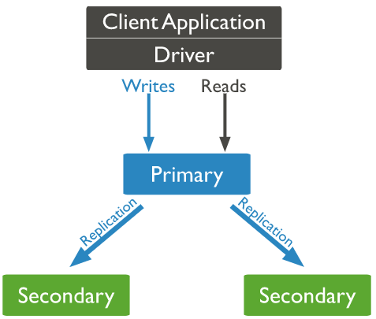
Replikacioni setovi
Princip replikacije zasnovan na postojanju replikacionih setova.
Replikacija je mehanizam održavanja trenutnih kopija podataka na više lokacija.
Replikacioni set se sastoji od jednog primarnog i više sekundarnih članova.
Pisanje se obavlja isključivo na primarnom serveru, dok se čitanje može obaviti i sa sekundarnih.
Aplikacija vidi replikacioni set kao jedinstvenu celinu.
Prikaz replikacionog seta sa tri člana

Slide 4
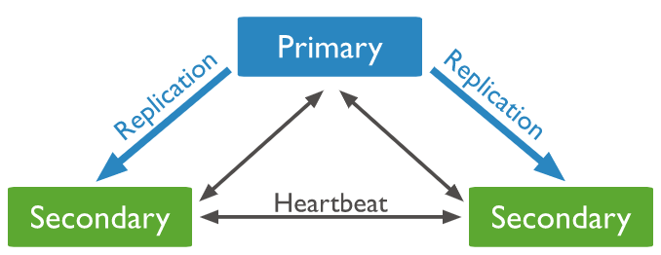
Heartbeat
Mala poruka koju razmenjuju članovi sa informacijama o okruženju.
Na svake dve sekunde vrši se razmena poruka svakog servera sa svakim drugim.
Značajno kod provere stanja seta i svakog pojedinačnog člana.
Održavanje znanja o postojanju većine kod izbora.
Razmena poruka kod seta sa tri člana

Slide 5
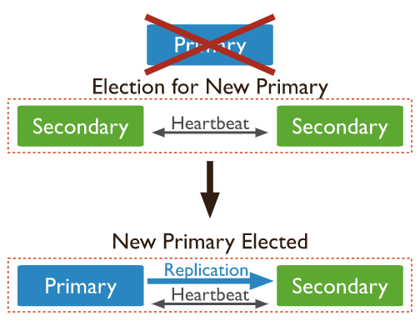
Failover i izbori
Automatska zamena primarnog servera ukoliko je nedostupan.
Član koji prvi primeti da je primarni nedostupan zahteva izbore i proglašava sebe novim primarnim, ukoliko nema prepreka i postoji većina.
Traje veoma kratko, svega par milisekundi, nakon inicijalnih 2-10 koliko je potrebno da istekne heartbeat.
Moguće postojanje posebnih članova arbitara koji ne skladište podatke, ali učestvuju u glasanju i ostvarivanju većine.
Primer failover-a i izbora na setu sa tri člana

Slide 6
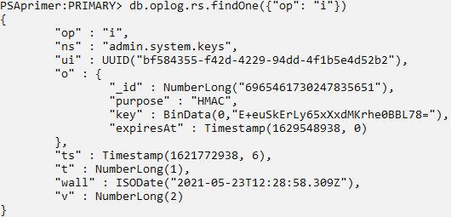
Oplog
Ograničena kolekcija koja skladišti stavke sa informacijama o izvršenim upisima.
Igra glavnu ulogu u mehanizmu replikacije.
Skladišti po jednu stavku za svaku operaciju upisa sa dovoljno informacija da omogući izvršenje istovetne operacije na ostalim serverima, u ispravnom redosledu.
Svaki član ima poseban lokalni oplog i podržano je građenje lanca replikacije (uz povećano kašnjenje).
Ograničenost oplog-a može da stvori problem „ustajalih podataka“, ukoliko dođe do preranog prepisivanja stavki.
Primer izgleda jedne stavke oplog-a

Slide 7
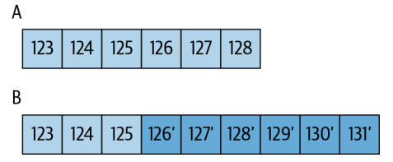
Rollback
Brisanje nereplikovanih stavki iz oplog-a ukoliko dođe do konflikta dva primarna servera.
Problem nastaje kada primarni server ne uspe da prosledi stavke iz oplog-a pre nego što postane nedostupan.
Rollback je proces koji rešava situaciju koji može da nastane ponovnim izborom primarnog servera, kada jedan već postoji, ali se javi problem na mreži.
Novi primarni server nastavlja sa primanjem novih upisa koji se beleže u oplog.
U procesu učestvuju stari i novi primarni server. Upoređivanjem stavki nalazi se jedinstveni trenutak sinhronizacije. Sve stavke nakon tog trenutka se uklanjaju iz starog primarnog servera.
Iz starog primarnog servera A se brišu stavke 126-128 koje se razlikuju od istih stavki novog primarnog servera.

Slide 8
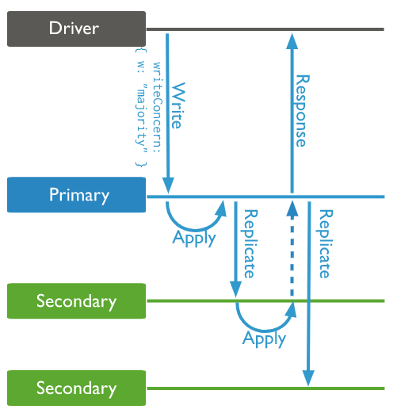
Write concern
Potvrda upisa na određenom broju servera pre nastavka sa radom.
Određivanje broja servera na kojima će biti replikovan upis pre nego što je moguće zadavanje sledećeg.
Osnovno podešavanje zahteva upis samo na primarnom serveru.
Veća sigurnost se postiže replikovanjem na većinskom broju servera, uz dodatno kašnjenje odziva.
Definiše se i vreme isteka zahteva kako replikacioni set ne bi ostao nedostupan beskonačno dugo.
Replikacija na dva servera pre vraćanja odgovora.

Slide 9
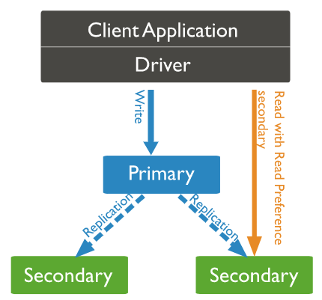
Skaliranje čitanja
Omogućavanje čitanja sa sekundarnih servera u cilju povećanja propusne moći.
Dozvola čitanja sa sekundarnih servera u cilju smanjenja kašnjenja odgovora i povećanja broja zahteva za čitanjem u jedinici vremena.
Postojanje 5 modova:
primary – samo primarni
primaryPreferred – primarni ili sekundarni
secondary – samo sekundarni
secondaryPreferred – sekundarni ili primarni
nearest – najbliži (najmanje kašnjenje)
Potencijalno uvodi problem konzistencije podataka.
Omogućeno čitanje sa sekundarnog servera.

Slide 10
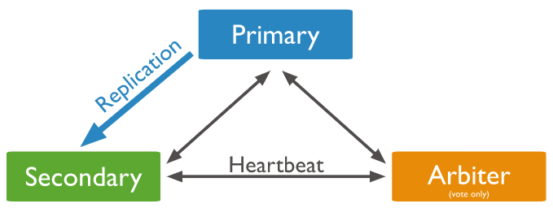
Primena replikacije
Upotreba replikacije na malom setu sa PSA arhitekturom.
PSA arhitektura korisna za manje aplikacije. Upotreba replikacije pogodna za sve veličine aplikacija.
Jednostavno pokretanje servera sa opcionim parametrima i uključivanje u replikacioni set.
Konfiguracioni fajl sadrži informacije o replikacionom setu i svim članovima. Moguća izmena većine podešavanja i tokom rada.
Provera statusa replikacionog seta pozivom komandi koje vraćaju izveštaje.
Primer PSA arhitekture (Primary-Secondary-Arbiter).

Slide 11
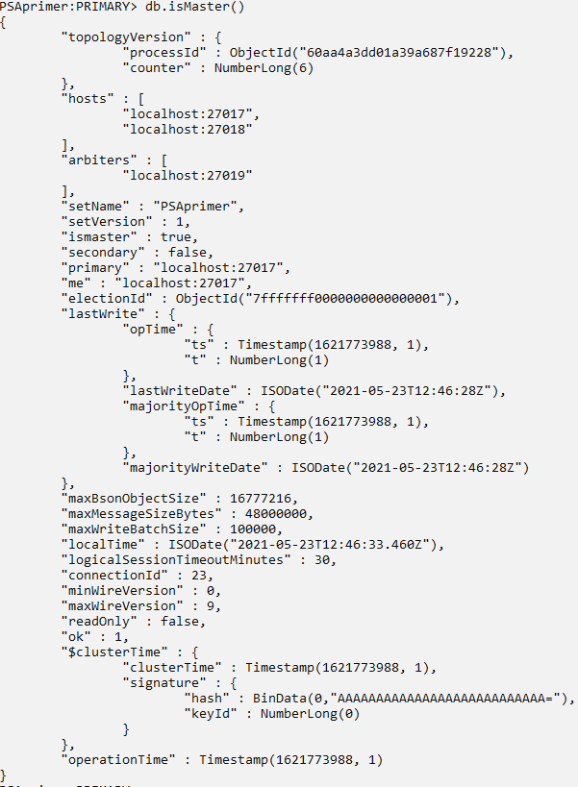
Primena replikacije
Primer izgleda jednog od izveštaja (izgled zavisi od člana koji poziva komandu).
Sadrži informacije o:
Članovima sa njihovim adresama
Imenu replikacionog seta
Ulozi člana u okviru seta (primarni ili sekundarni)
Adresu primarnog servera
Oplog-u:
Vreme poslednje stavke
Vreme kada je upis replikovan na većini servera
Vreme potrebo za izvršenje operacije
Verziji dokumenta
...

Slide 12

Hvala na pažnji!

